Slide 1
সূচিপত্র
শুভেচ্ছা বিনিময়
পরিচিতি
শিখনফল
পাঠ ঘোষনা
WELCOME TO YOU ALL
কবি পরিচিতি
মূল আলোচনা
দলীয় কাজ
একক কাজ
বাড়ীর কাজ
ধন্যবাদ

Slide 2
পরিচিতি
শিক্ষক পরিচিতি
পাঠ পরিচিতি
শ্রেণীঃ নবম-দশম
বিষয়ঃ- বাংলা
আলোচনার বিষয়
“রানার” কবিতা
রতন ঘরামী
সহকারী শিক্ষক (বাংলা)
সাপলেজা মডেল হাই স্কুল মঠবাড়িয়া, পরেোজপুর।

Slide 3
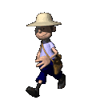
আবেগ সৃষ্টিঃ

Slide 4
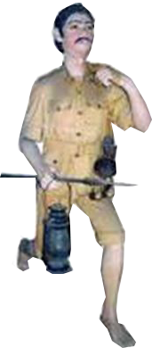
পাঠ ঘোষণাঃ
এসো আমরা একটি চিত্র দেখি লক্ষ্য করে বলি চিত্রটি থেকে কি বোঝা যায়?
রানার চিঠির বোঝা বহন করছে

Slide 5
আজকের পাঠের বিষয়
“রানার” কবিতা
কবি- সুকান্ত ভট্রাচার্য

Slide 6
পাঠশেষে শিক্ষার্থীরা যা শিখবেঃ
কবি পরিচিতি বলতে পারবে।
বিভিন্ন জটিল শব্দের অর্থ বলতে পারবে।
কবিতাটি সুন্দর করে আবৃত্তি করতে পড়তে পারবে।
কবিতার বিভিন্ন লাইনের ব্যাখ্যা বা বিশ্লেষণ করতে পারবে।

Slide 7
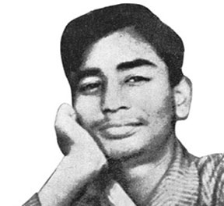
কবি পরিচিতি
জন্মঃ ১৫ আগস্ট ১৯২৬
উল্লেখযোগ্য গ্রন্থঃ ছাড়পত্র (১৯৪৭), ঘুম নেই (১৯৫৪, পূর্বাভাস (১৯৫০), অভিযান (১৯৫৩), মিঠে-কড়া (১৯৫১), হরতাল (১৯৬২), গীতিগুচ্ছ (১৯৪৪)।
পৈতৃক নিবাসঃ ফরিদপুর বর্তমানে
(গোপালগঞ্জ জেলার কোটালীপাড়া থানার উনশিয়া গ্রামে)
নামঃসুকান্ত ভট্রাচার্য
মৃত্যুঃ - ১৯৪৭ সালের ১৩ মে।

Slide 8
ছবির মাধ্যমে আলোচনা
রানার ছুটেছে তাই ঝুম্‌ঝুম্ ঘণ্টা বাজছে রাতে রানার চলেছে, খবরের বোঝা হাতে, রানার চলেছে রানার!

Slide 9
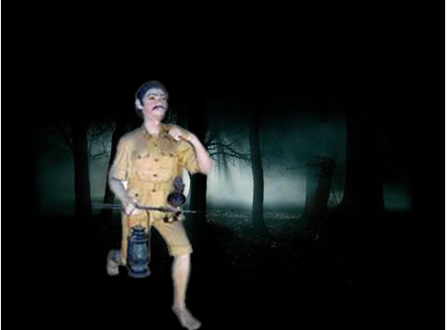
ছবির মাধ্যমে আলোচনা
রাত্রির পথে পথে চলে কোনো নিষেধ জানে না মানার। দিগন্ত থেকে দিগন্তে ছোটে রানার– কাজ নিয়েছে সে নতুন খবর আনার।

Slide 10
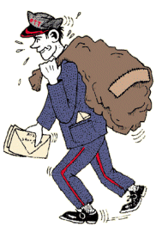
ছবির মাধ্যমে আলোচনা
রানার! রানার! জানা-অজানার বোঝা আজ তার কাঁধে,

Slide 11
ছবির মাধ্যমে আলোচনা
বোঝাই জাহাজ রানার চলেছে চিঠি আর সংবাদে;

Slide 12
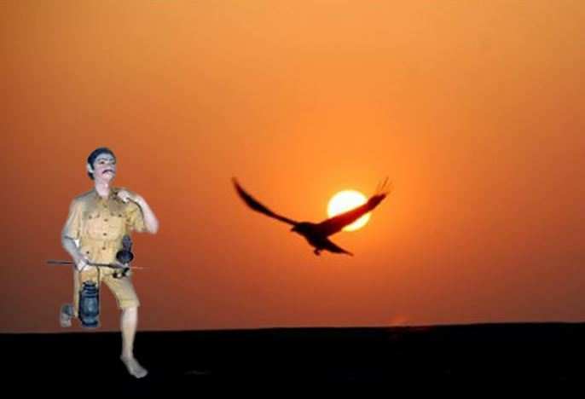
ছবির মাধ্যমে আলোচনা
রানার চলেছে, বুঝি ভোর হয় হয়, আরো জোরে,আরো জোরে, এ রানার দুর্বার দুর্জয়।

Slide 13
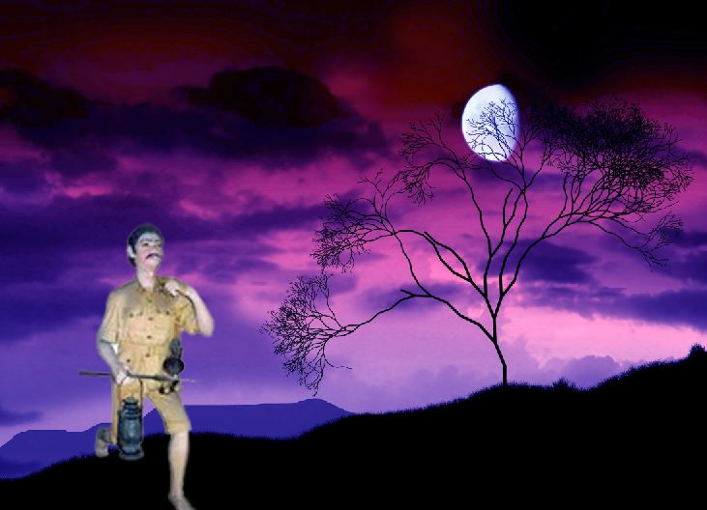
ছবির মাধ্যমে আলোচনা
তার জীবনের স্বপ্নের মতো পিছে স’রে যায় বন, আরো পথ, আরো পথ- বুঝি হয় লাল ও-পূর্বকোণ। অবাক রাতের তারারা, আকাশে মিট্‌মিট্ ক’রে চায়! কেমন ক’রে এ রানার সবেগে হরিণের মতো যায়!

Slide 14
শিক্ষকের আবৃত্তি
আবৃত্তির অডিও

Slide 15
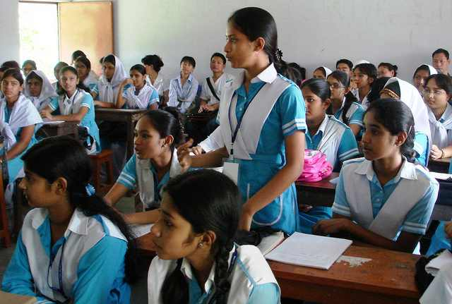
শিক্ষার্থীর আবৃত্তি

Slide 16
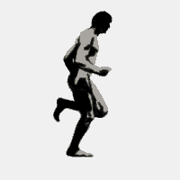
এবার আমরা সবাই মিলে কয়েকটি কঠিন
শব্দের অর্থ জানতে চেষ্টা করি..
রানার
যিনি দৌড়ান
(এখানে ডাক হরকরা অর্থে ব্যবহার করা হয়েছে। )
হারিকেন
(তেল দিয়ে চালিত আলোর আধর। )
লন্ঠন
দুর্দম
(যার গতিকে রোধ করা যায়না। )
দূর্বার

Slide 17
একক কাজ
সঠিক উত্তরটি চিহ্নিত কর
১। রানারের কাছে পৃথিবীটা “কালো ধোঁয়া” মনে হয় কেন?
ক। মেঘাচ্ছান্ন থাকায়
খ। অভাবের তাড়নায়
গ। সুর্য না ওঠায়
ঘ। কলকারখানার কারণে
২। দস্যুর ভয়ের চেয়েও রানার সুর্য ওঠাকে বেশি ভয় পান কেন?
ক। চাকরি হারানোর জন্য
খ। ডাক না পাওয়ার ভয়ে
গ। বড়ি ফেরার তারা থাকায়
ঘ। দায়িত্ববোদের কারণে

Slide 18
দলীয় কাজঃ
কবিতাংশটুকু বুঝিয়ে লেখঃ
“রাত্রির পথে পথে চলে কোনো নিষেধ জানে না মানার। দিগন্ত থেকে দিগন্তে ছোটে রানার– কাজ নিয়েছে সে নতুন খবর আনার।
রানার! রানার!”

Slide 19
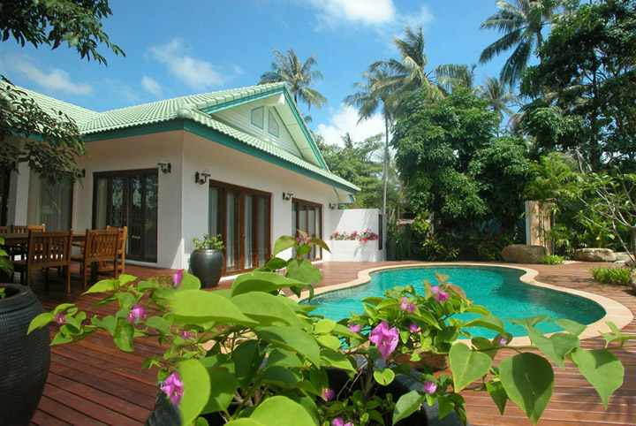
বাড়ীর কাজ
“তার জীবনের স্বপ্নের মতো পিছে স’রে যায় বন, আরো পথ, আরো পথ- বুঝি হয় লাল ও-পূর্বকোণ। ”- এই কথাটির ব্যাখ্যা কর।

Slide 20
শুভেচ্ছা বিনিময়
পরিচিতি
শিখনফল
পাঠ ঘোষনা
THANKS TO YOU ALL
কবি পরিচিতি
মূল আলোচনা
দলীয় কাজ
একক কাজ
বাড়ীর কাজ
ধন্যবাদ

